Slide 1
COS3302 Applied Data Science
Jutharat Pooamorn
6405003317
Week 1 : Introduction to Data Science

Slide 2
Storytelling with Data
ชุดข้อมูลวิชาคณิตศาสตร์ ของนักเรียน 100 คน
ข้อมูลแต่ละส่วนประกอบด้วย
Test คะแนนเต็ม 100 คะแนน
Assignment คะแนนเต็ม 10 คะแนน
Attendance คะแนนเต็ม 5 คะแนน
Project คะแนนเต็ม 10 คะแนน

Slide 3
Data Example
Student ID | score / 100 | Assignment / 10 | Attendance / 5 | Project / 10
1821610100 | 27 | 1 | 2 | 8
1821610101 | 99 | 2 | 4 | 4
1821610102 | 97 | 6 | 3 | 2
1821610103 | 100 | 4 | 1 | 4
1821610104 | 98 | 8 | 4 | 7
ตัวอย่างชุดข้อมูลคะแนนวิชาคณิตศาสตร์

Slide 4
Statistics
Count ค่านับจำนวนข้อมูล
Sum ผลรวมจำนวนข้อมูลทั้งหมด
Average ค่ากลางที่ได้จากค่า sum หารกับ count ของกลุ่มข้อมูล
Max ค่าสูงสุดของกลุ่มข้อมูล
Min ค่าต่ำสุดของกลุ่มข้อมูล
Variance ค่าวัดการกระจายของข้อมูล จากการนำ SD มายกกำลัง 2
Standard Deviation ค่าวัดการกระจายของข้อมูลว่าห่างจากค่า avg เท่าไหร่

Slide 5
Overall Statistics
Area | Sum | Max. Value | Min. Value | Average | Standard Dev. | Variance (/100)
Test | 4690 | 100 | 0 | 46.9 | 25.98557292 | 6.820707071
Assignment | 533 | 9 | 1 | 5.33 | 2.319719811 | 5.434343434
Attendance | 310 | 5 | 0 | 3.1 | 1.493318452 | 2.23
Project | 648 | 10 | 1 | 6.48 | 2.220270254 | 4.9296

Slide 6
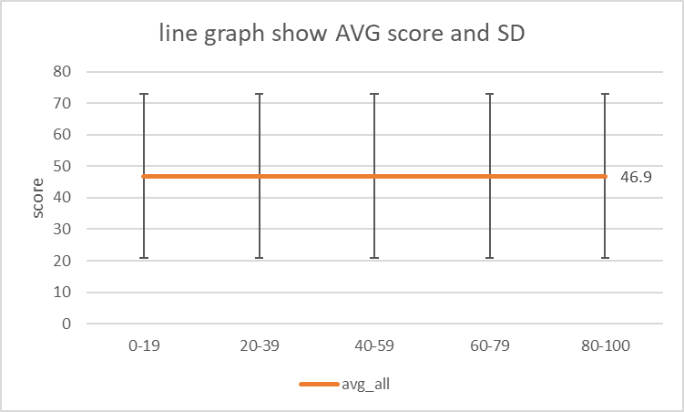
Overall Score

Slide 7
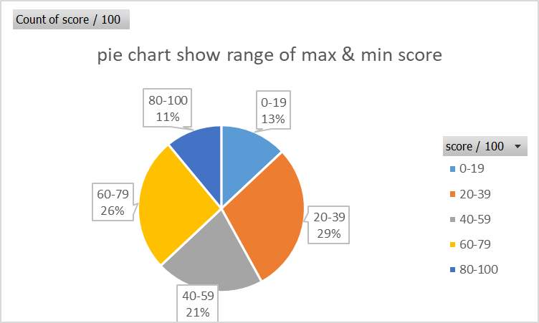
Score Proportion from Test Score

Slide 8
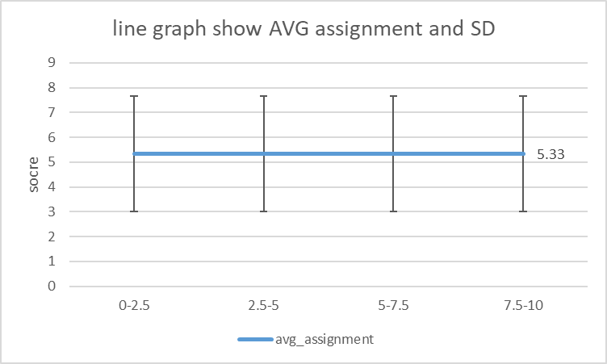
Overall Assignment

Slide 9
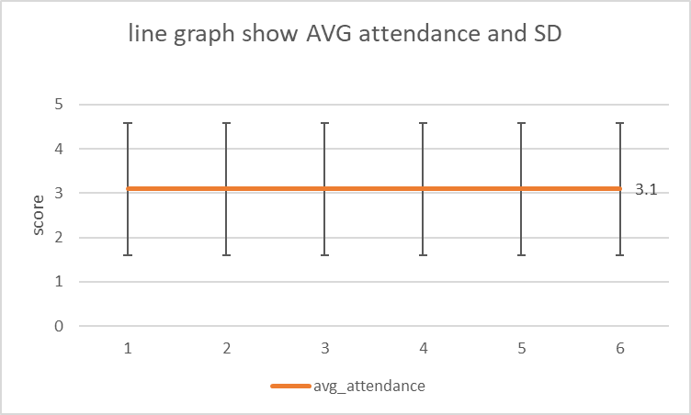
Overall Attendance

Slide 10
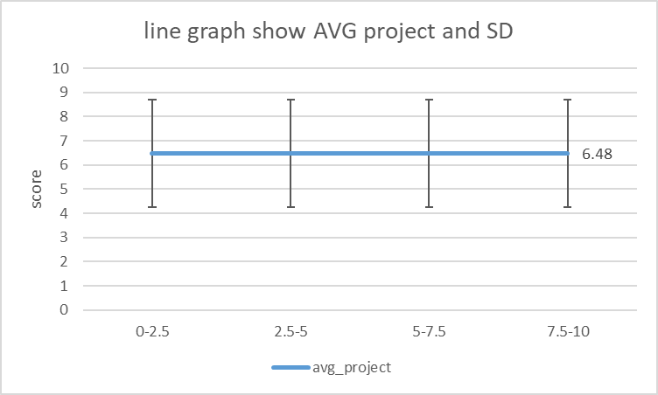
Overall Project

Slide 11
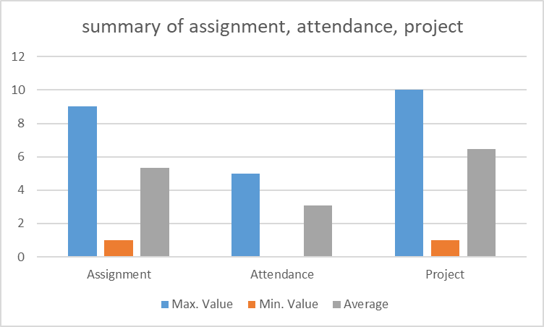
Summary All Statistics

Slide 12
Conclusion
ช่วงคะแนน Test ส่วนใหญ่ (max) อยู่ในช่วง 20 - 39 คะแนน จัดว่าค่อนข้างน้อย
คะแนน Assignment, Attendance, Project มีช่วงคะแนนเฉลี่ย (avg) คือ 5.3, 3.1, 6.4 ตามลำดับ ซึ่งถือว่า คะแนนอยู่ในช่วงกลาง ๆ

Slide 13
Thank you

